Slide 1
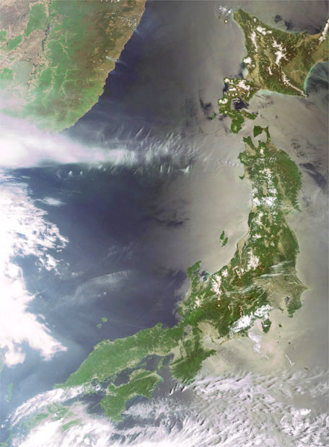
Ubicaciones de Volcanes en Japón
Integrantes:
Andrés Arguedas Leiva
Natalia Díaz Ramírez

Slide 2
Objetivo
- Determinar si existen agrupaciones de volcanes en Japón.
Preguntas
¿Los volcanes están distribuidos aleatoriamente o existe evidencia de agrupaciones en la región de estudio?
¿Existe algún modelo para predecir la intensidad de volcanes en ciertas áreas de la región de estudio?

Slide 3
Metodología
Fuente: Global Volcanism Program (GVP) del Instituto Smithsoniano
Ubicaciones de volcanes que han estado activos en los últimos
10.000 años a nivel mundial
Variables: latitud y longitud en la cual está ubicado el volcán (para poder hacer una identificación del punto en el espacio).
Se usaron los 128 volcanes de la serie de datos original que estuvieran cercanos al territorio japonés.
Los datos se analizaron mediante métodos y modelos de procesos puntuales.
Datos de la página GADM para obtener un mapa administrativo de Japón

Slide 4
Principales Resultados

Slide 5
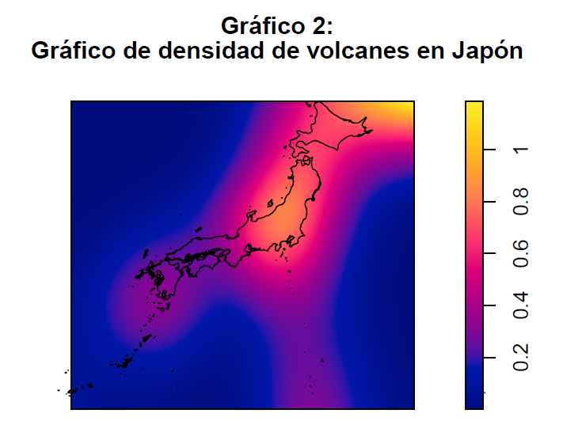
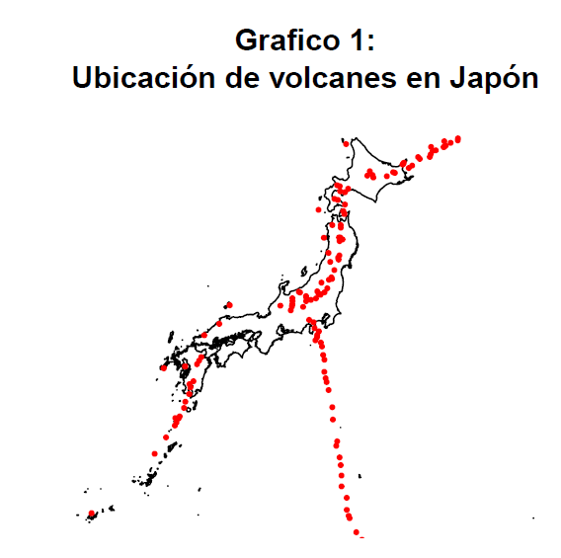
Distribución e intensidad

Slide 6
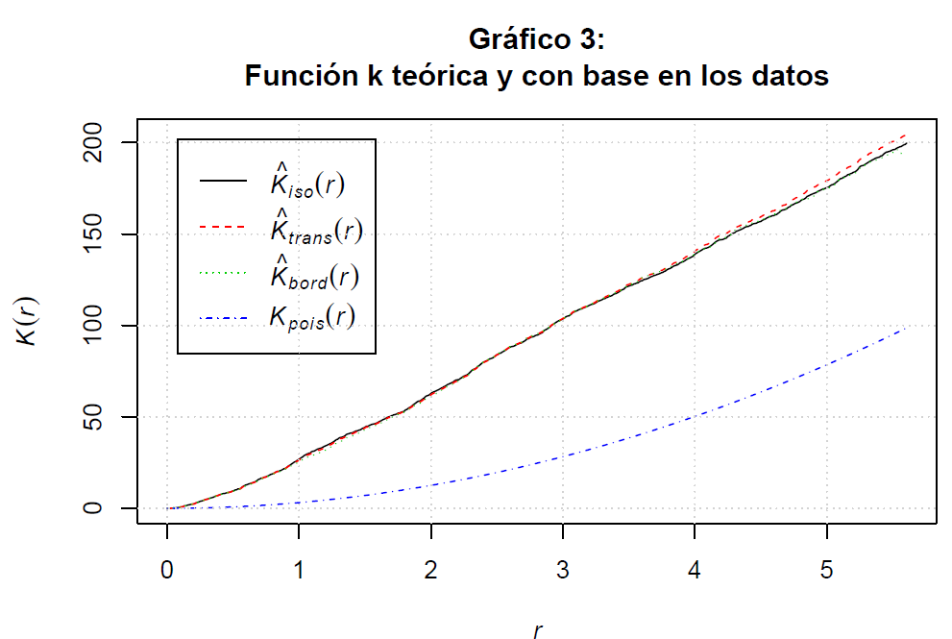
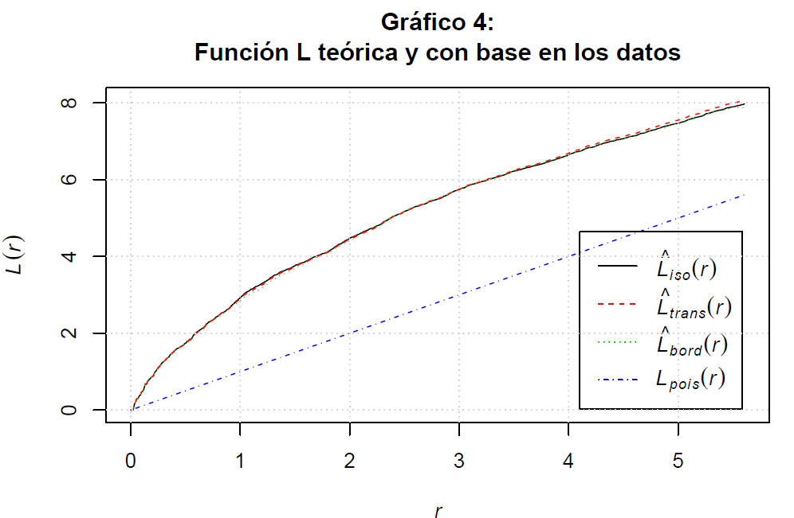
Propiedades de segundo orden

Slide 7
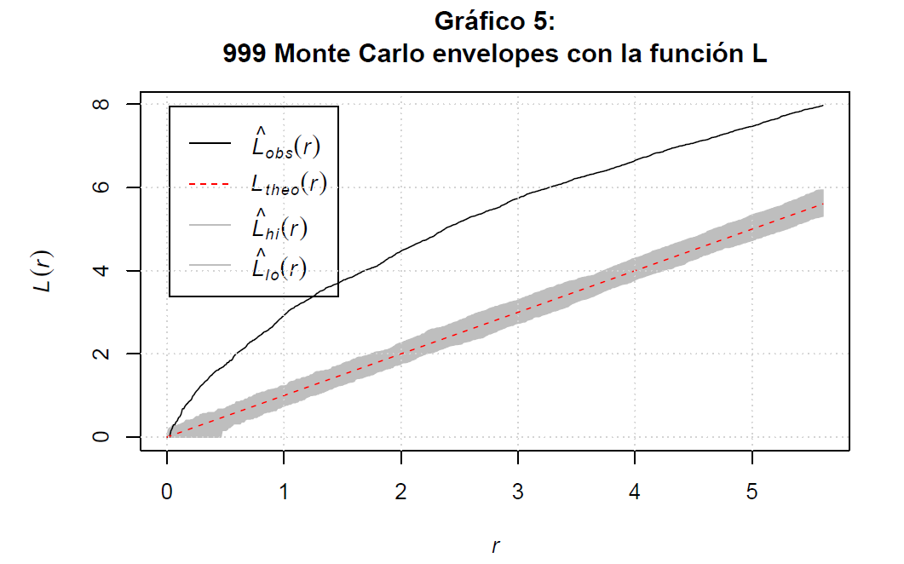
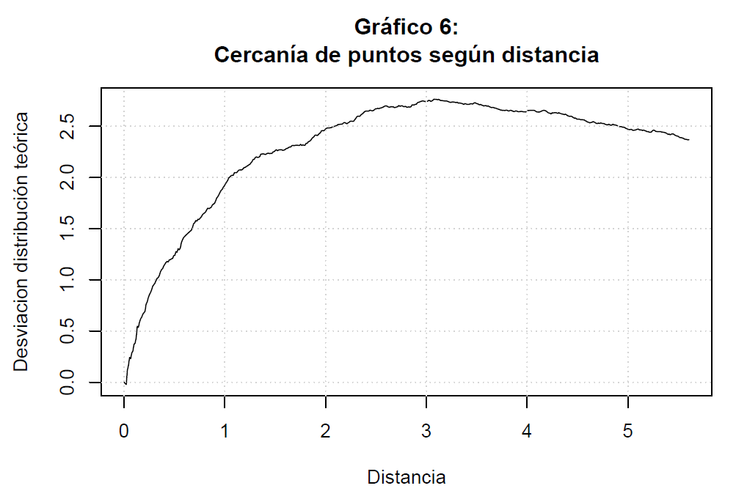
Intervalos de confianza y distancia

Slide 8
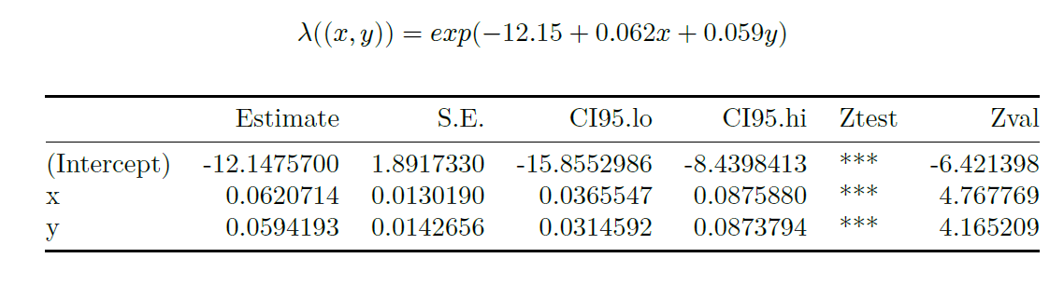
Modelaje de la Intensidad
Proceso de Poisson no homogéneo (IPP) con una estimación no paramétrica usando kernels.
El modelo log-lineal:

Slide 9
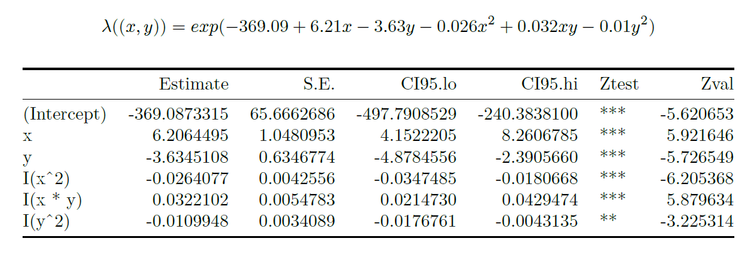
El modelo log-cuadrático:

Slide 10
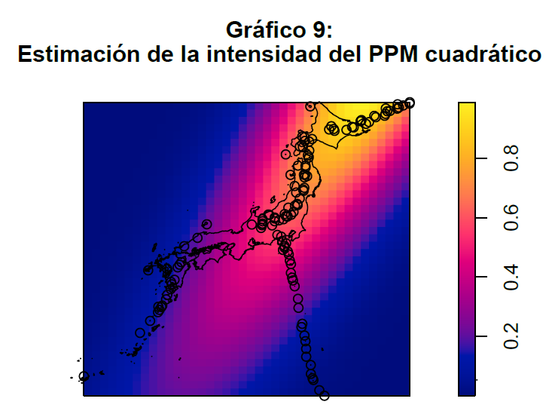
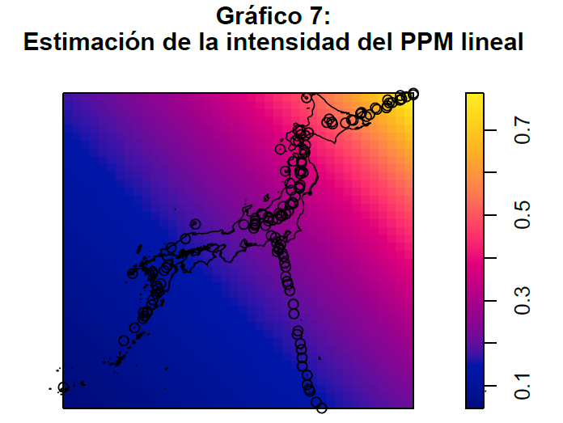

Slide 11
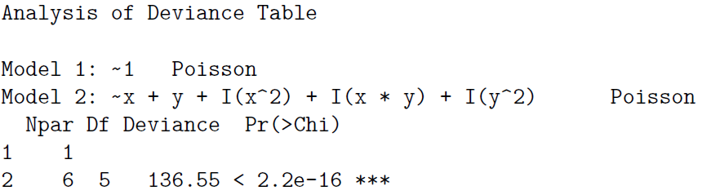
ANOVA
Al comparar el modelo log-cuadrático contra el modelo que sólo contiene el intercepto, se obtuvo que el modelo con una intensidad que es log-cuadrático es el mejor.

Slide 12
Conclusiones
Se probó que los volcanes con erupciones durante los últimos 10.000 años en Japón no presentan una distribución espacial aleatoria y se observa una tendencia de agrupaciones de dichos puntos.
Hay un efecto de atracción entre los volcanes.
Se logró modelar la intensidad de los volcanes mediante un modelo de Poisson no homogéneo con intensidad log-cuadrática, que tuvo mejores predicciones que el modelo con solo las coordenadas.

Slide 13
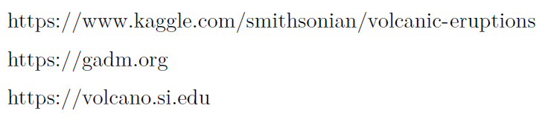
Referencias
Gracias …

